Slide 1

nyKÖPINGS kommun
Näringslivsanalys
2008-2013
Mars 2015

Slide 2
Ambition med näringslivsanalysen
Dokumentera utvecklingen det gäller tillväxt, konkurrenskraft, sysselsättning och antal företag i olika branscher, storleksklasser och ålderskategorier. Vilka är styrkorna och svagheterna i kommunens näringsliv?
Ge en gemensam syn och bra faktaunderlag till politiker, samverkansgrupper och andra beslutsfattare
Ge möjlighet till beslut och prioriteringar för att stödja näringslivets utveckling
Kunna följa upp det operativa arbetet – har vi nått resultat ute hos företagen?

Slide 3
Simplerdiagrammet
Personal
Personalkostnad
Förädlingsvärde
Inköp av
varor och
tjänster
Försäljning
1,0
Förädlingsvärde
0,8
Låg effektivitet
Kapital
0,6
Vad ska Förädlingsvärdet räcka till?
0,4
Hög effektivitet
0,2
Personal-
kostnad
Kapital-
kostnad
0
0
0,2
0,4
0,6
0,8
1,0
+
Kapitalkostnad
Ersättning
till lån-
givare
Ersättning
till aktieägare
Förädlingsvärde

Slide 4
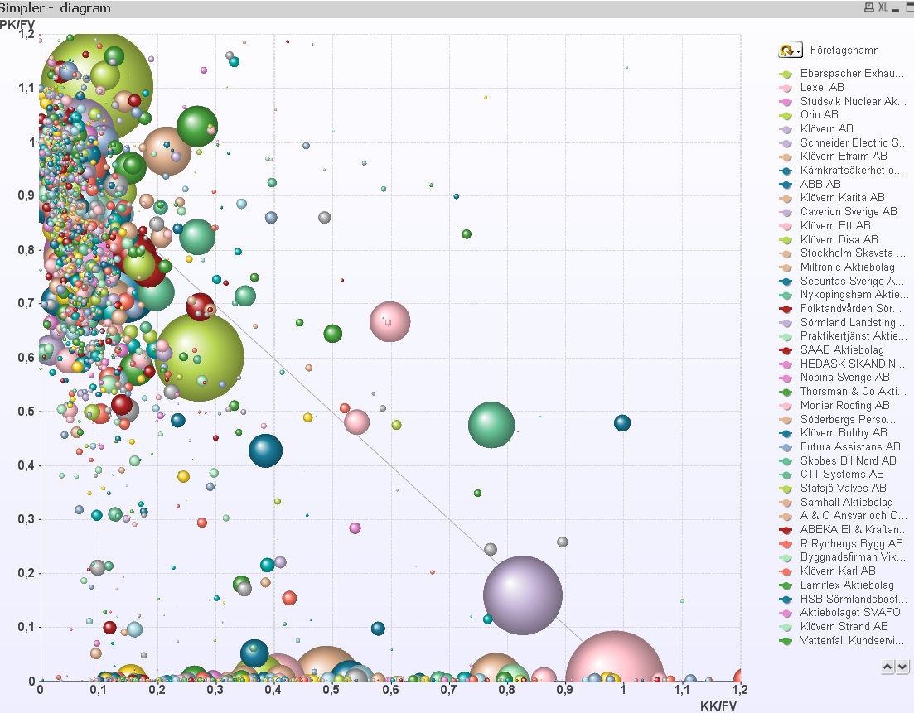
Samtliga 2 212 företag i Nyköping 2013
.
Ebersprächer
Studsvik
Orio
Klövern AB
Lexel

Slide 5
Databas
Databasen av ingående företag är alla aktiebolag som har arbetsställe i Nyköping.
Om ett företag har flera arbetsställen så tar vi en del av bokslutet som motsvarar antalet anställda i Nyköping i förhållande till det totala antalet anställda i företaget
För att få en så rättvisande bild av Nyköpings näringsliv har vi uteslutit 2 företag som har arbetsställe i Nyköping men deras verksamhet återspeglar inte det lokala näringslivet. Bolagen är Studsvik AB och Vattenfall AB

Slide 6
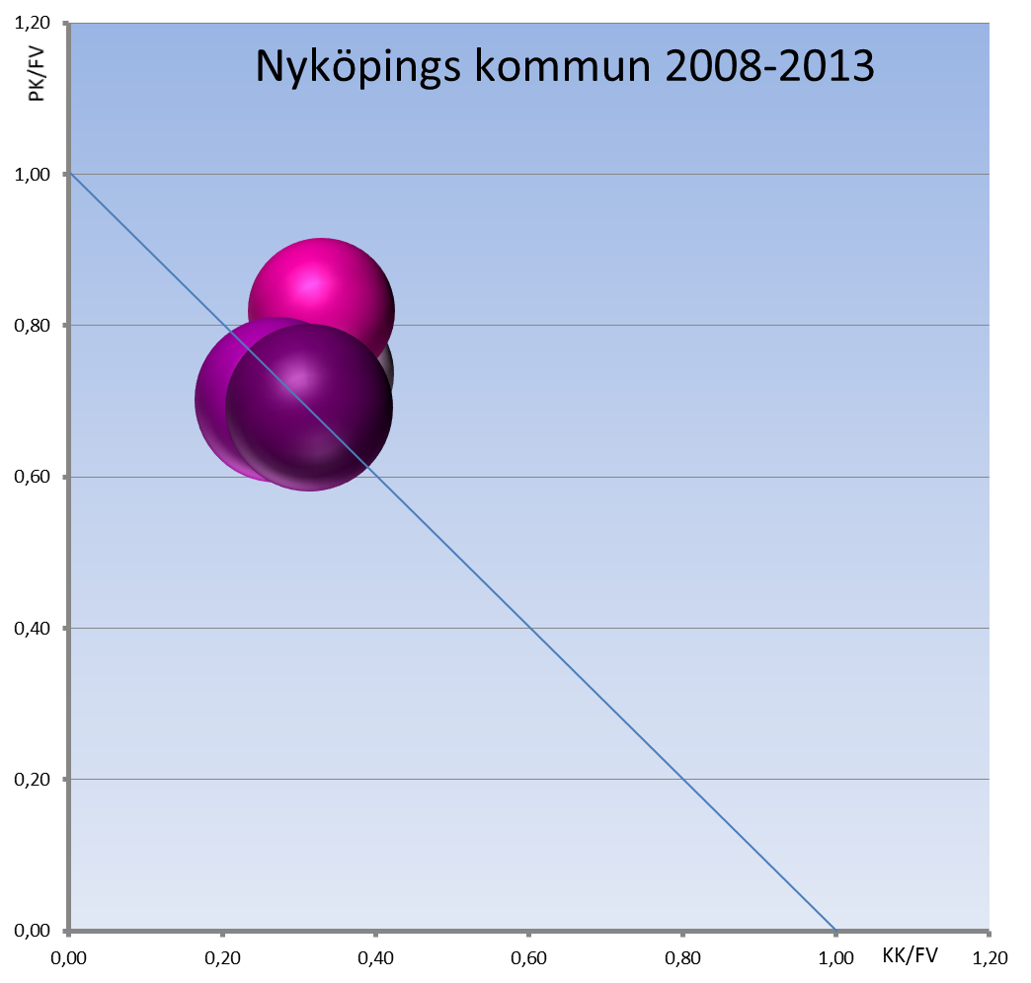
God konkurrenskraft 2013, (svag position endast 2011 då Orio hade ett svagt resultat)
Tillväxt i förädlingsvärde: +32%
Tillväxt i anställda: +9%
Tillväxt i antal företag: +29%
I studien har Vattenfall AB och Studsvik AB undantagits då de har stora finansiella poster från utlandsverksamhet.

Slide 7
BenchmarkS

Slide 8
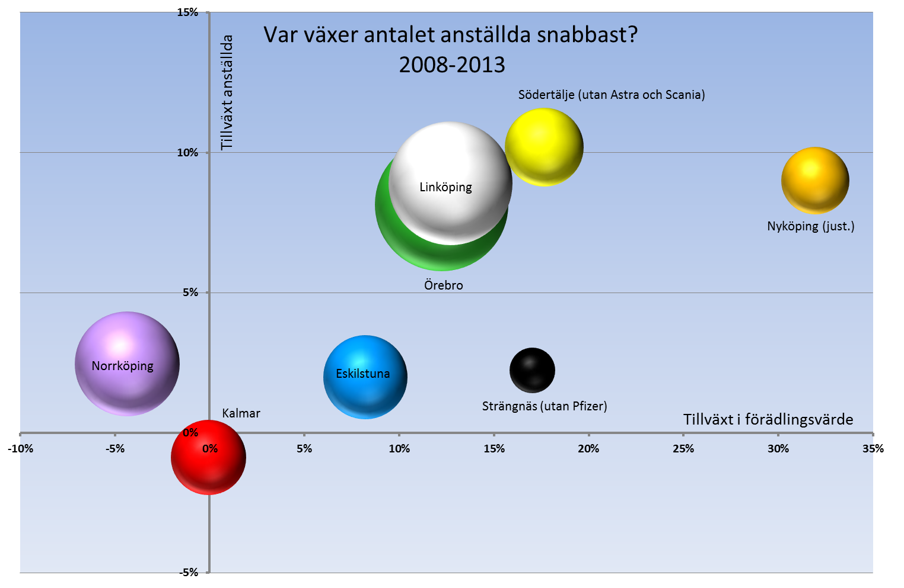
Södertälje, Nyköping, Linköping och Örebro växer snabbast i antal anställda

Slide 9
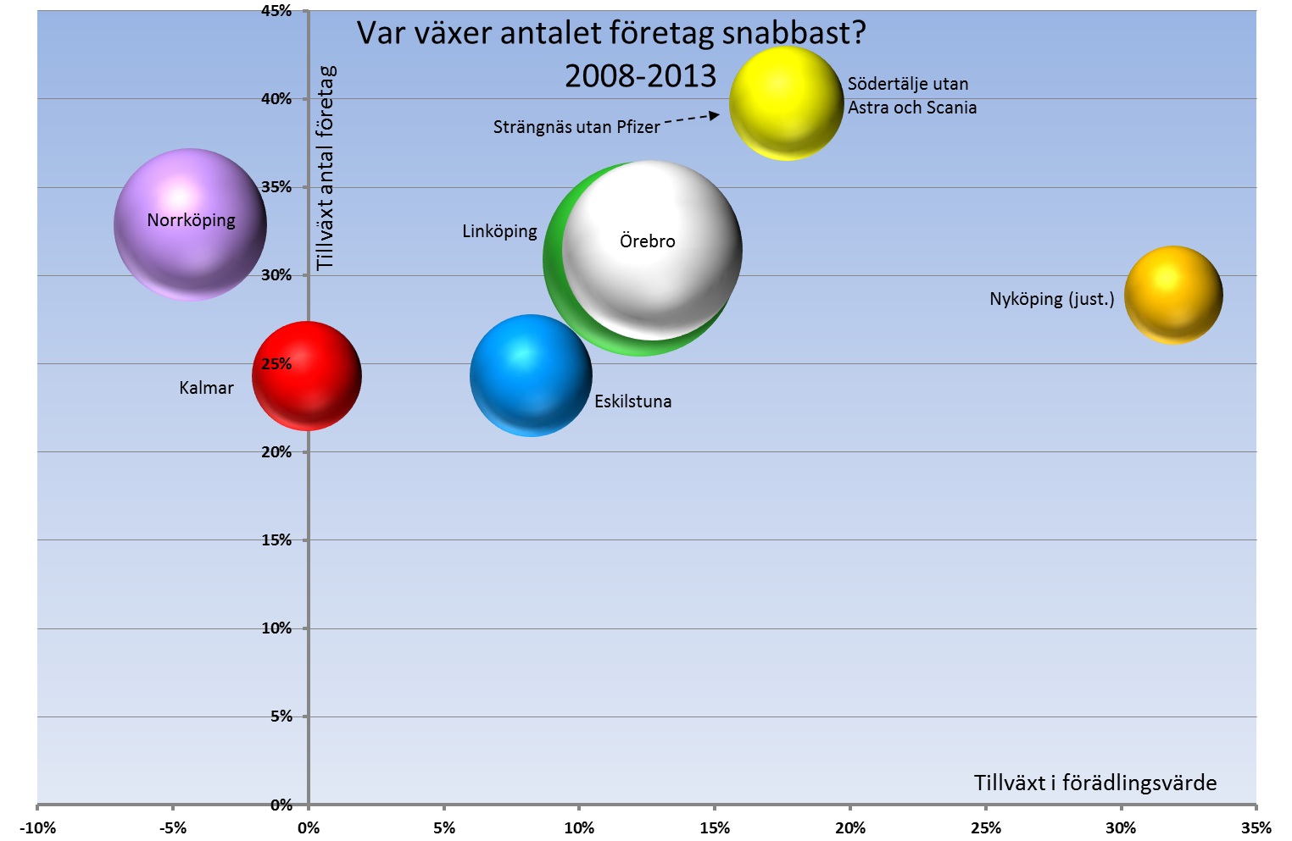
Södertälje och Strängnäs växer snabbast i antal företag
Nyköping har en medelbra företagstillväxt men ca10% mindre än de bästa i jämförelsen

Slide 10
storleksklasser

Slide 11
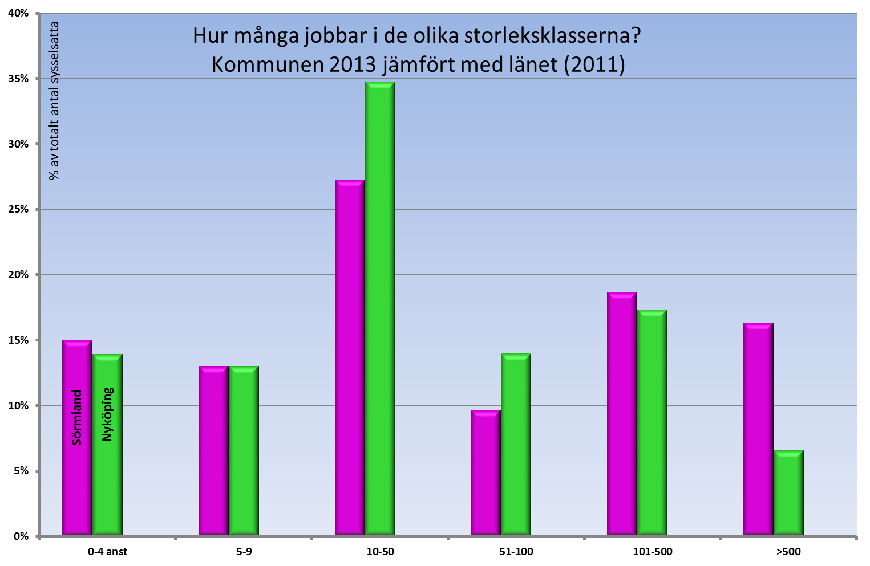
Jämfört med länets struktur arbetar väsentligt större andel i 10-50 och 51-100-klasserna och mindre andel i riktigt stora företag.

Slide 12
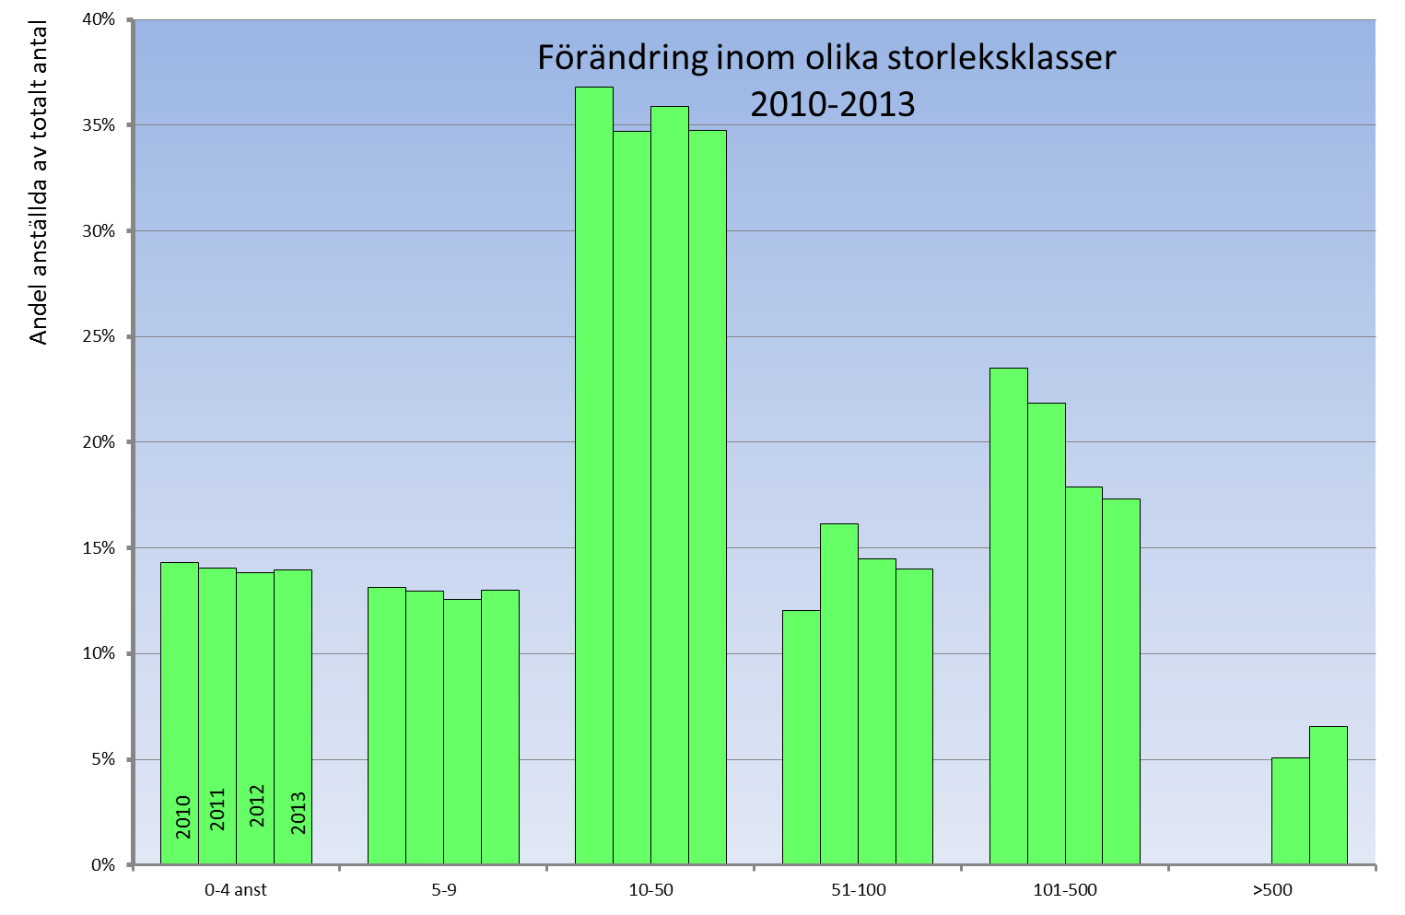
Stora företag har minskat andelarna även om ett företag nu även finns i den största klassen, mellanstora har ökat något sedan 2010 och mindre klasser behåller sina andelar.

Slide 13
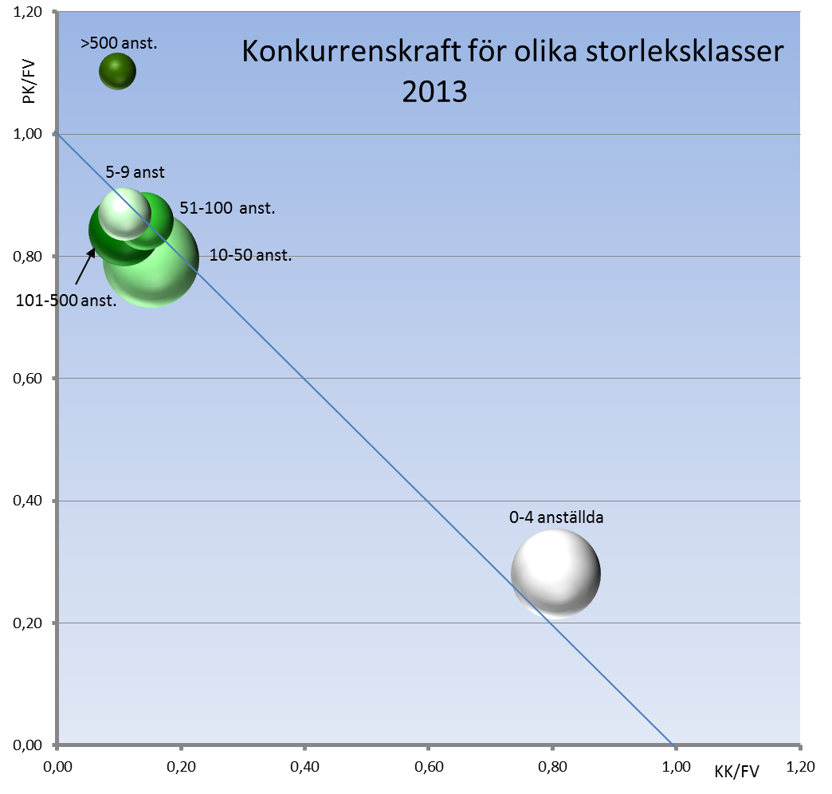
Den största storleksklassen har svag konkurrenskraft (endast Ebersprächer).
Övriga storleksklasser ligger på god position.

Slide 14
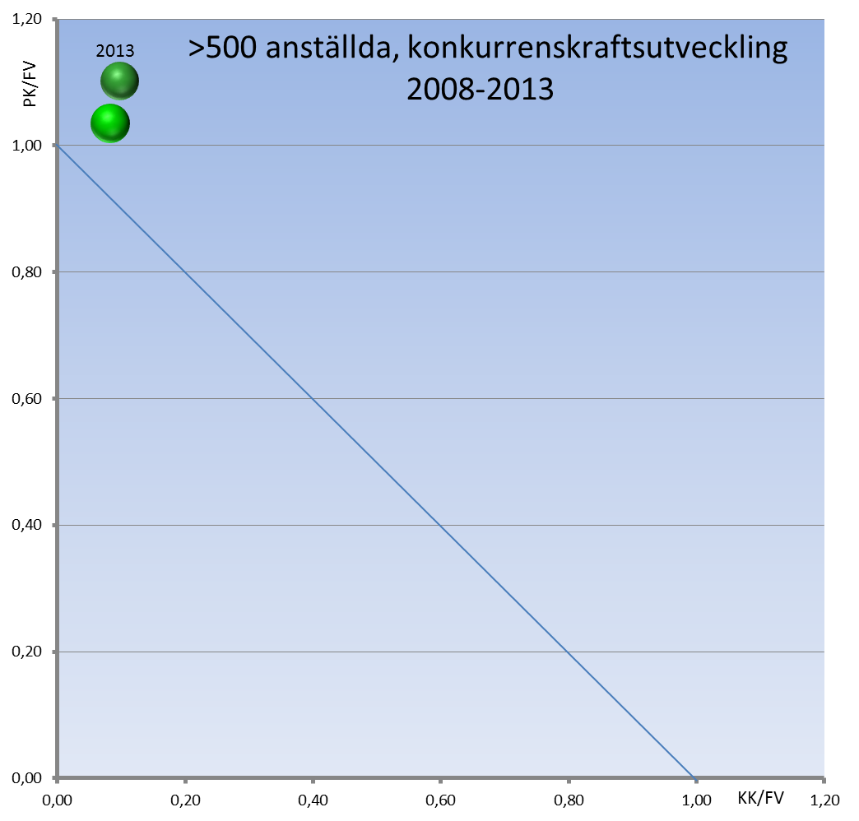
Består endast av Ebersprächer, som nådde denna storleksklass 2012 och 2013.
Resultatet är ganska svagt men företaget har vuxit kraftigt i anställda 2012 till 2013 (+30%) .

Slide 15
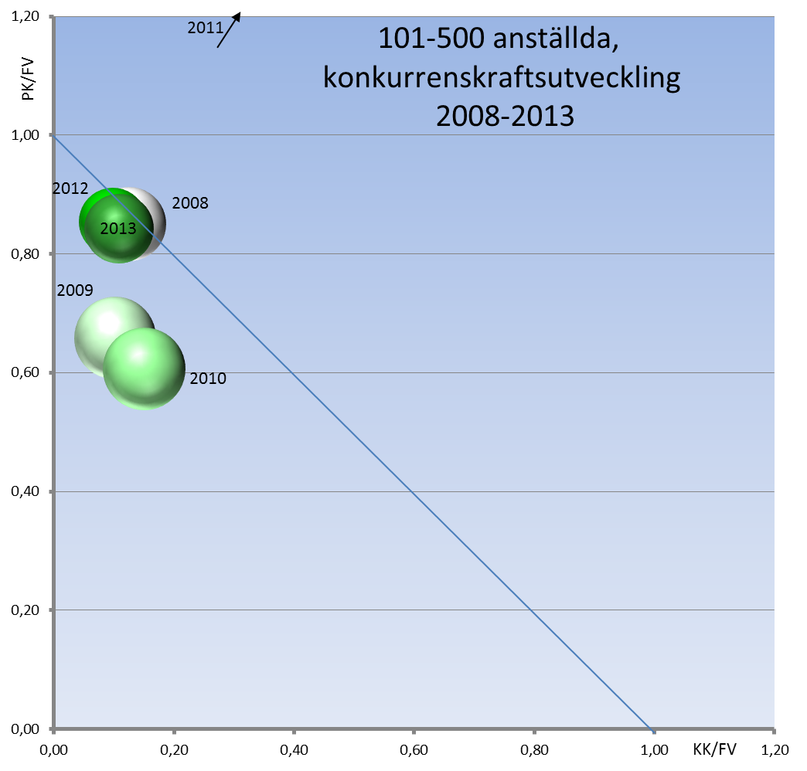
God konkurrenskraft alla förutom 2011, då ett mycket negativt i Orio påverkade
Tillväxt i förädlingsvärde -2%
Tillväxt i anställda +23%

Slide 17
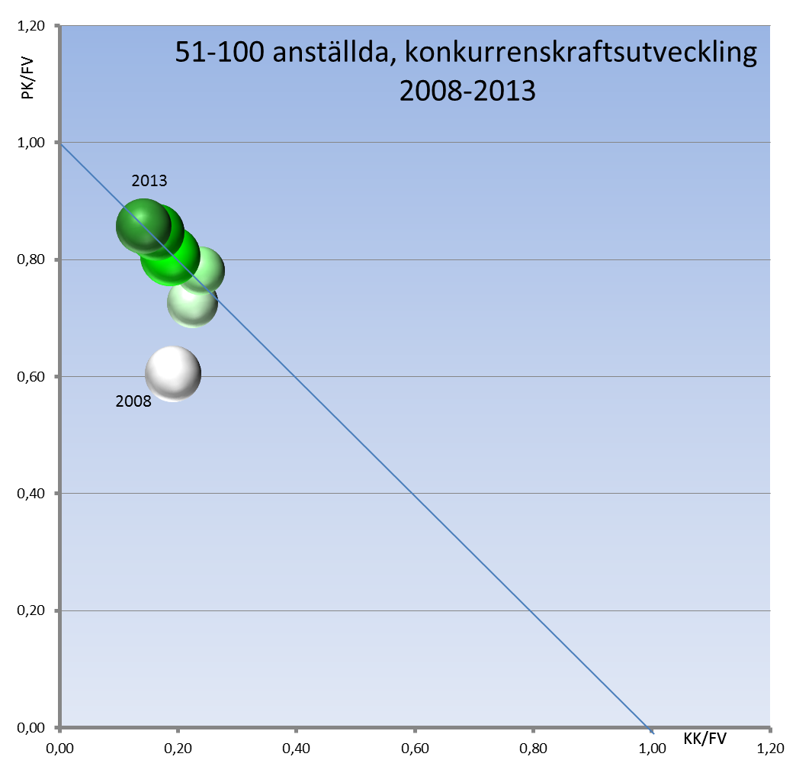
God konkurrenskraft 2013
Tillväxt i förädlingsvärde -2%
Tillväxt i anställda +23%

Slide 19
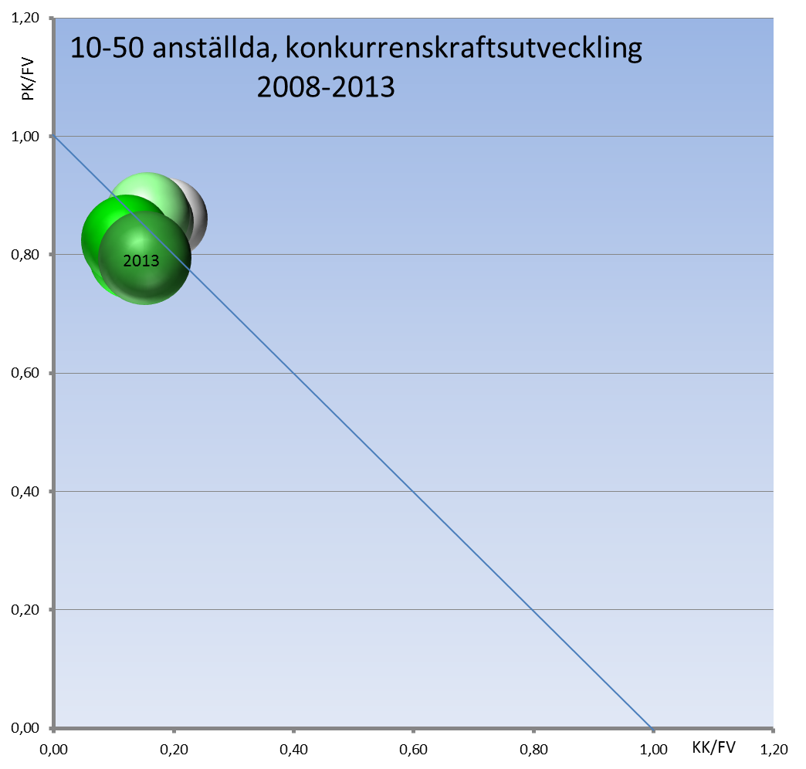
God konkurrenskraft 2013
Tillväxt i förädlingsvärde +29%
Tillväxt i anställda +7%

Slide 21
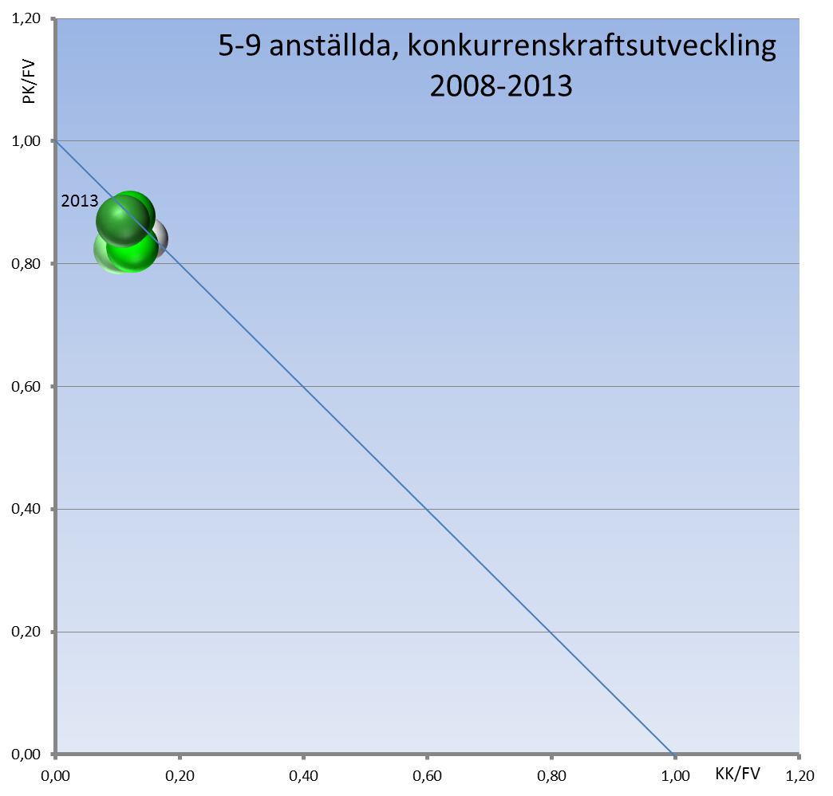
God konkurrenskraft 2013
Tillväxt i förädlingsvärde +31%
Tillväxt i anställda +18%

Slide 23
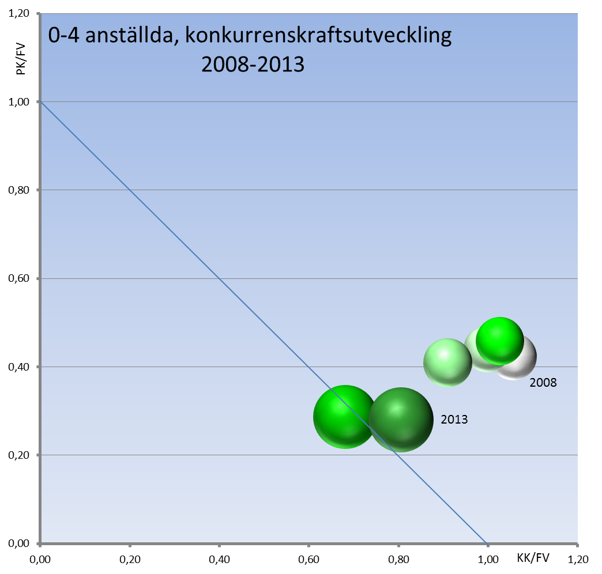
Något svag konkurrenskraft 2013
Innehåller ofta bolag av finans- och holdingkaraktär
Tillväxt i förädlingsvärde +93%
Tillväxt i anställda +9%

Slide 25
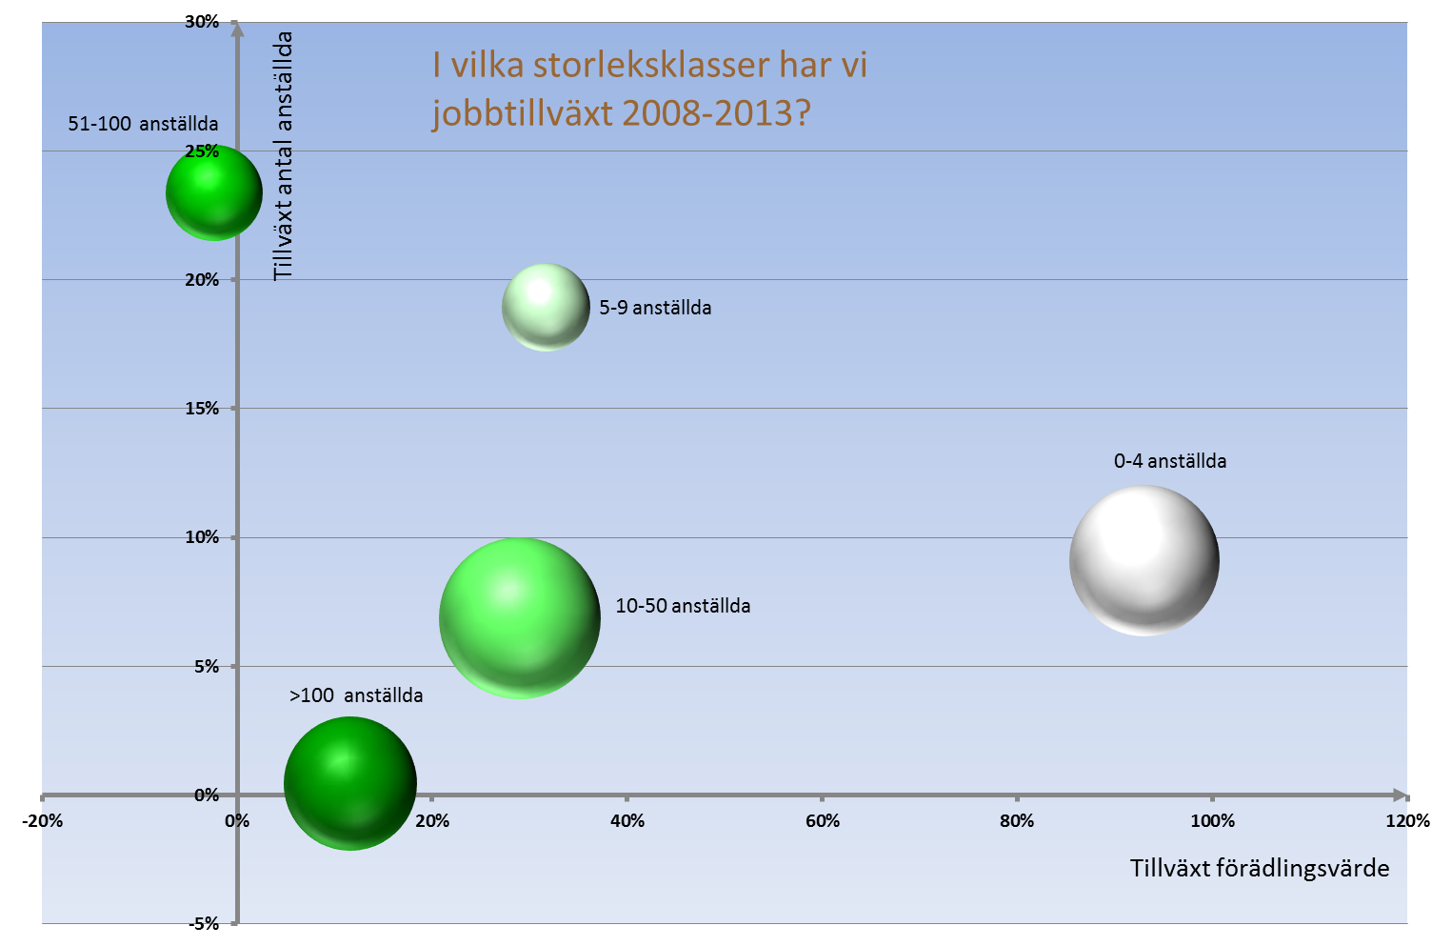
Alla klasser har jobbtillväxt utom de största företagen som ändå sammantaget behåller antal anställda
Mellanstora företag växer mest i anställda (Thorsman kommer in i klassen från >100)
De verkliga småföretagen (5-9) växer bra.

Slide 26
Företagsålder

Slide 27
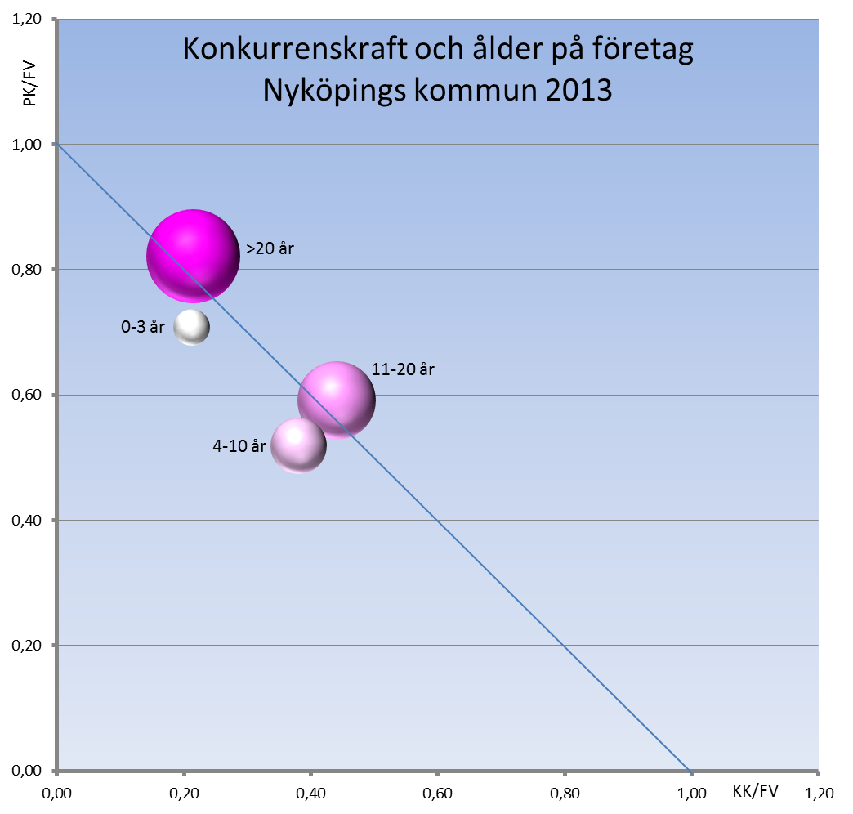
Nya företag har bra konkurrenskraft
Äldre företag ligger något svagare.
De nya företagen är många men står ännu inte för så stor del av förädlingsvärde och sysselsättning.

Slide 28
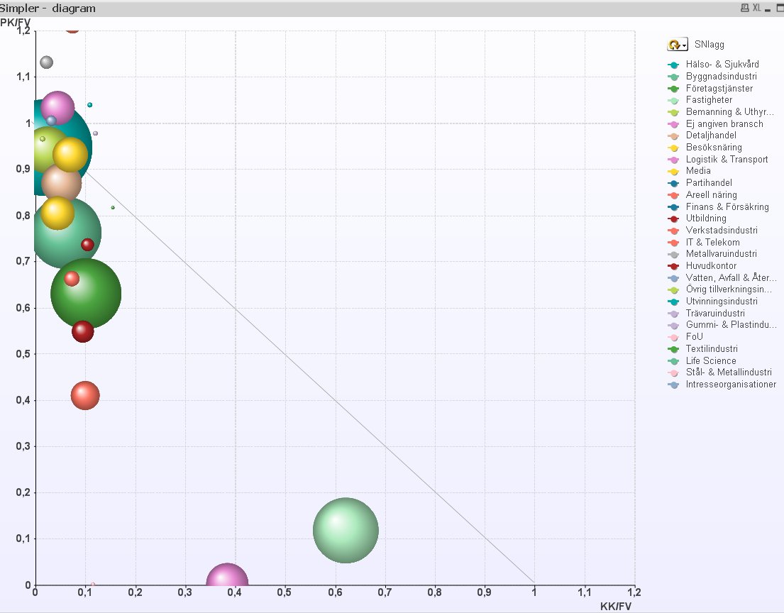
Nystartade företag 0-3 år gamla per bransch
Bemanning & Uthyrning
Stora branscher bland nystartare är Bygg och Företagstjänster.
I Hälso- och sjukvård ingår bolagisering av Folktandvården 2010 med 46%.
Hälso- och sjukvård
Bygg
Företagstjänster
Fastigheter

Slide 29
Sammanfattning: Utveckling och Struktur
Styrkor:
God konkurrenskraft, mycket bra tillväxt i förädlingsvärde och anställda.
Tillväxt i antal företag är i paritet med medel för Sverige
Alla klasser har jobbtillväxt utom de största företagen som ändå sammantaget behåller antal anställda
Svagheter:
Största företaget Ebersprächer ligger fortfarande på en något svagare position
Rekommendationer:
Följ utvecklingen i de största företagen
Satsa på att ytterligare stimulera tillväxten hos klassen 10-50 som kan bli nya mellanstora bolag
Följ nyföretagandet så att tillräckligt många nya företag får potential att bli arbetsgivare och växa.

Slide 30
branscher

Slide 31
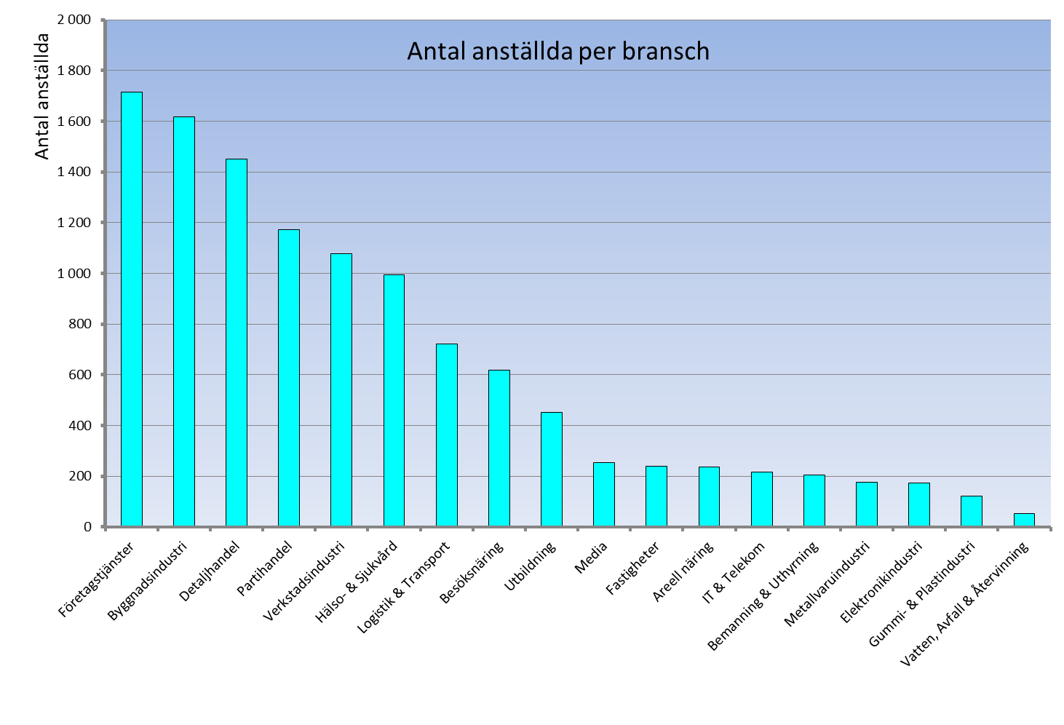

Slide 32
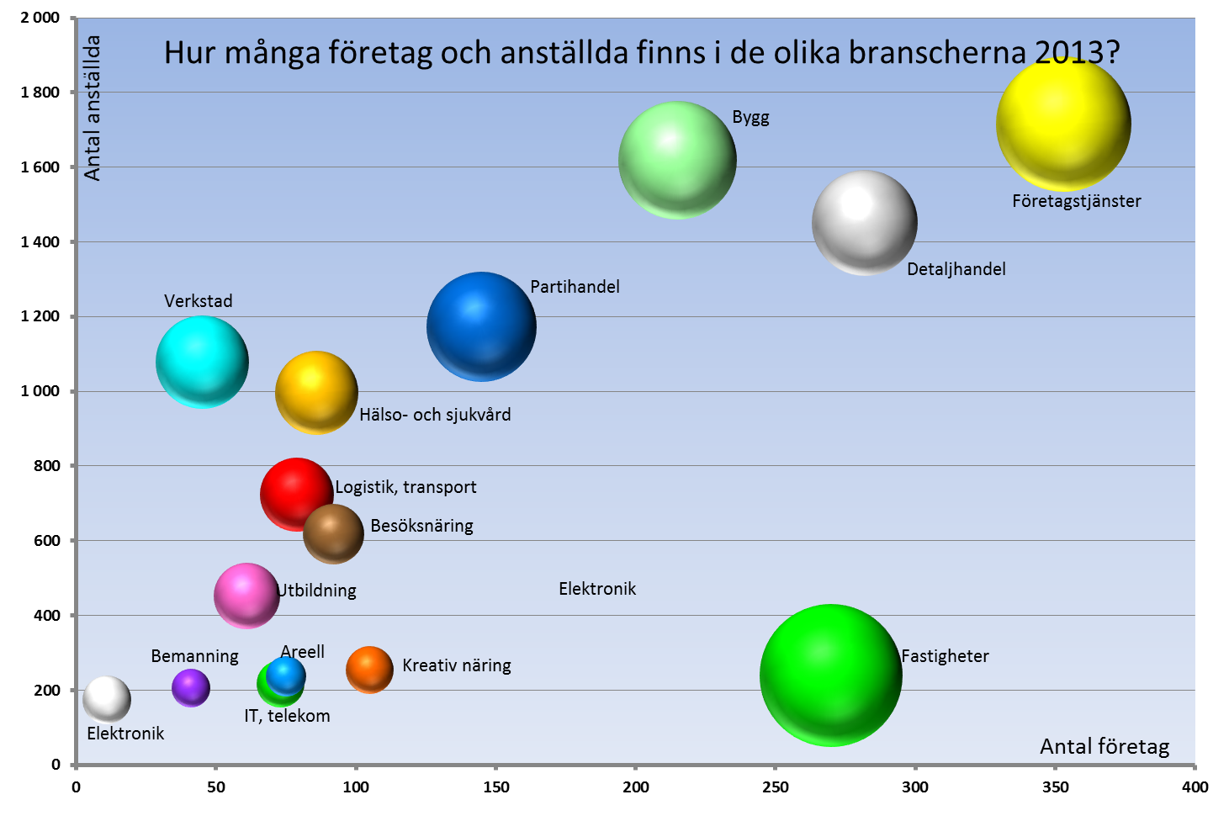
Flest anställda arbetar inom Företagstjänster, Bygg och Detaljhandel
Företagstjänster, Detaljhandel och Fastigheter har flest företag.
Branscher med förädlingsvärde >100 msek 2013

Slide 33
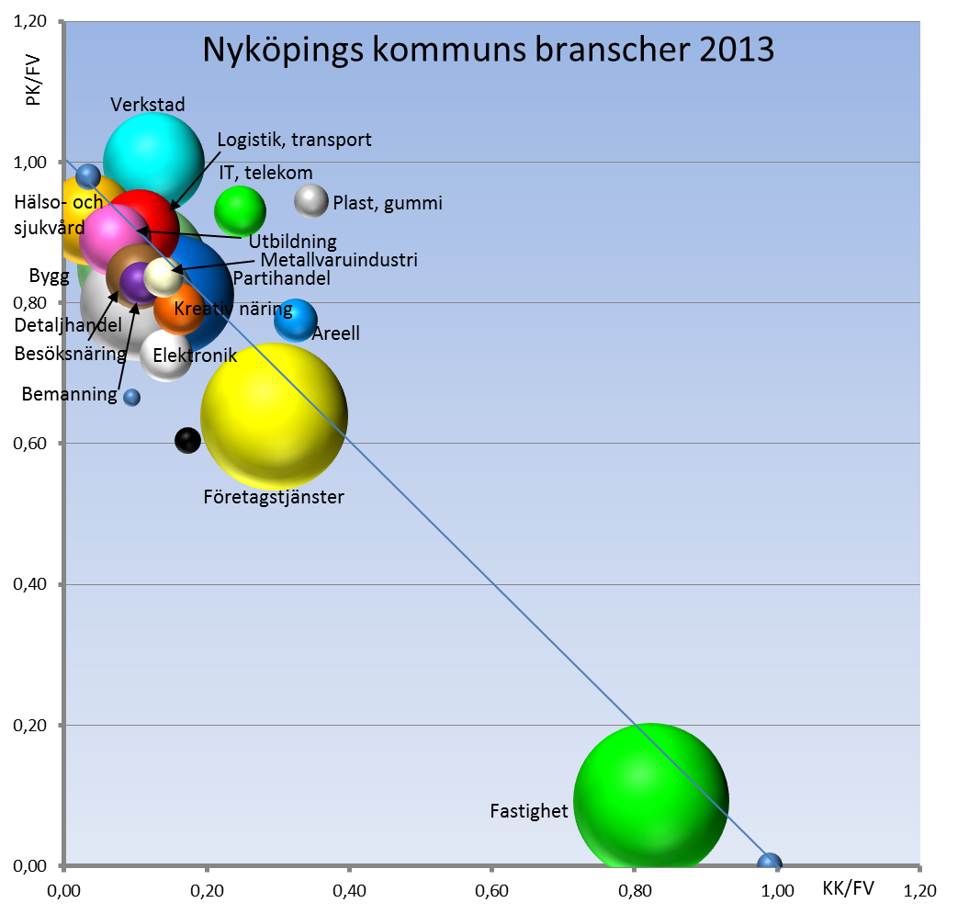
God konkurrenskraft för flertalet stora branscher
Något svag position för Verkstad (påverkas av Ebersprächer
Svag position för IT/Telekom (påverkas av GSE Power Systems)
Svagare läge för de mindre branscherna Plast, gummi (påverkas av Thorsman) samt Areella.

Slide 34
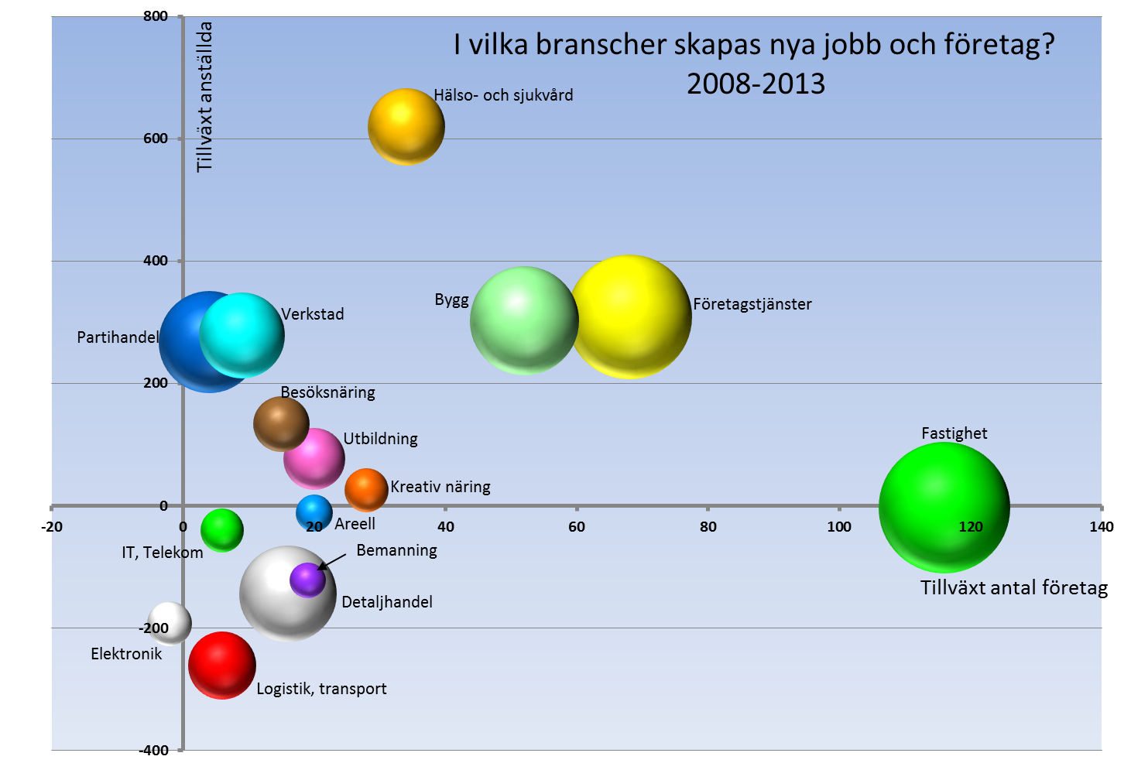
Flest nya jobb inom Hälso- och sjukvård (ofta privatisering), följt av Bygg, Företagstjänster, Verkstad och Partihandel
Detaljhandel, Logistik, Elektronik och Bemanning hör till branscher som tappar jobb.

Slide 35
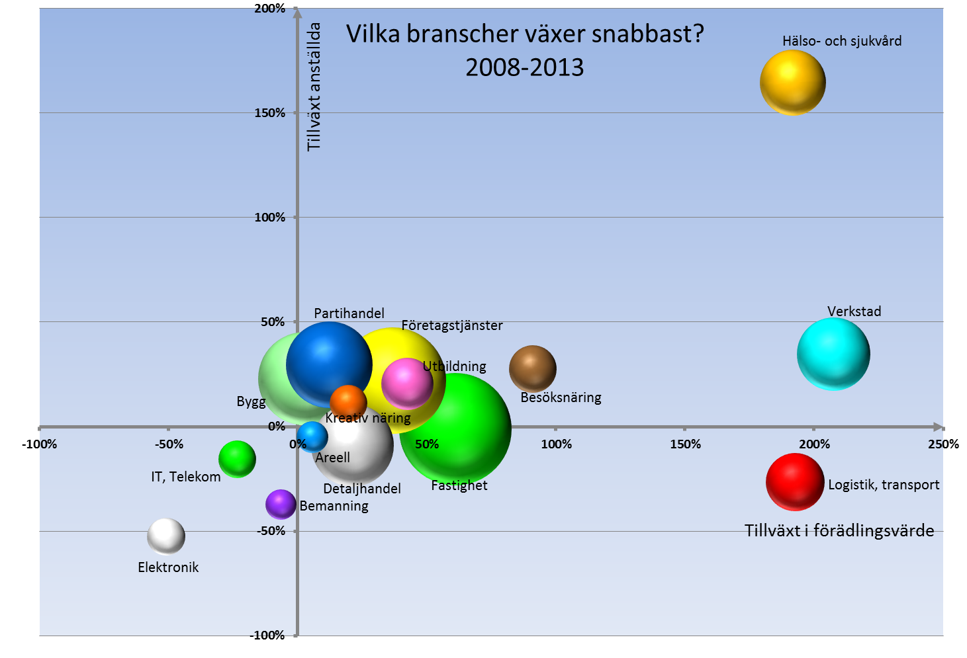
Starkast relativ jobbtillväxt för Hälso- och sjukvård. Flera andra branscher har god tillväxt, inklusive Verkstad.
Elektronik, IT/Telekom, Bemanning och Logistik, transport hör till branscher med negativ jobbtillväxt.

Slide 36
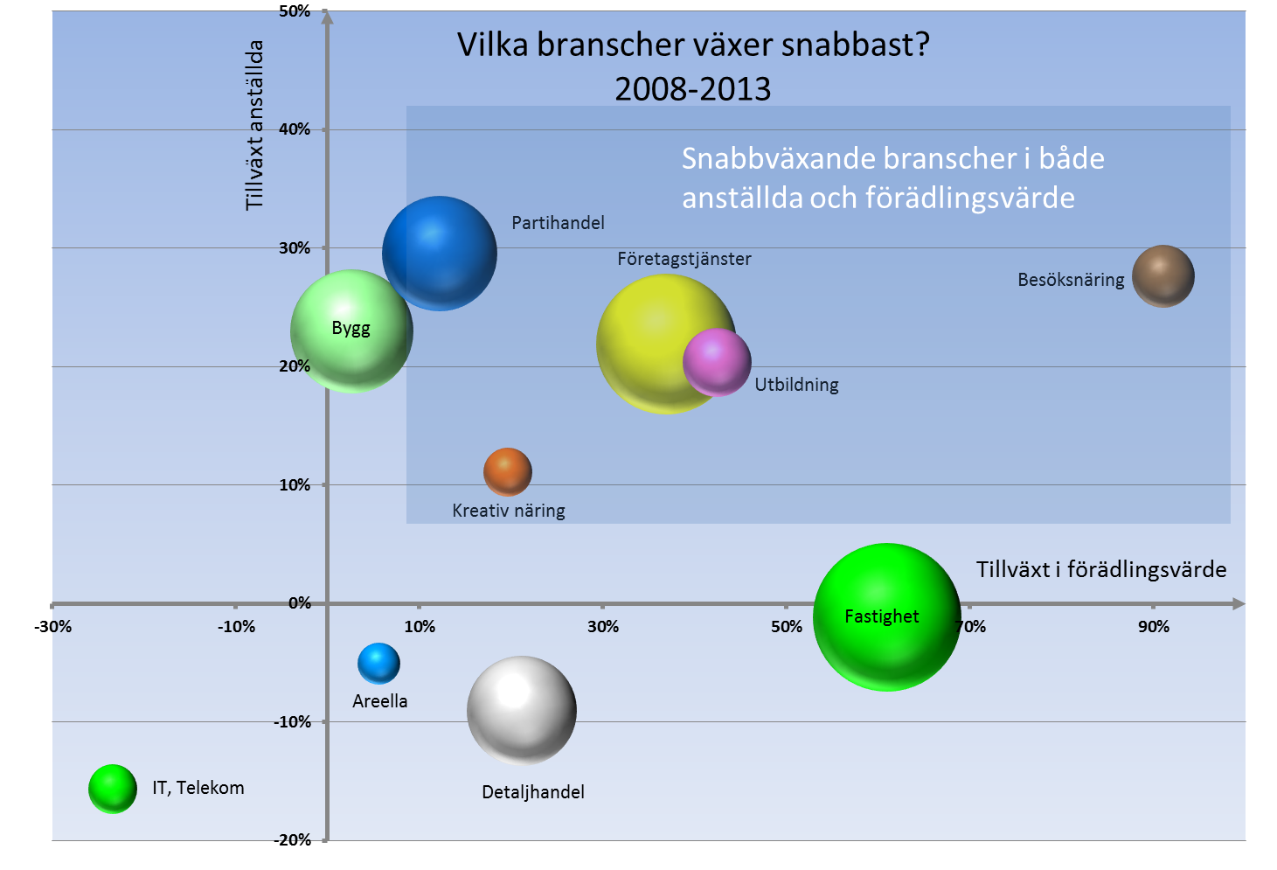
Uppförstoring av
tillväxtgrafen

Slide 37
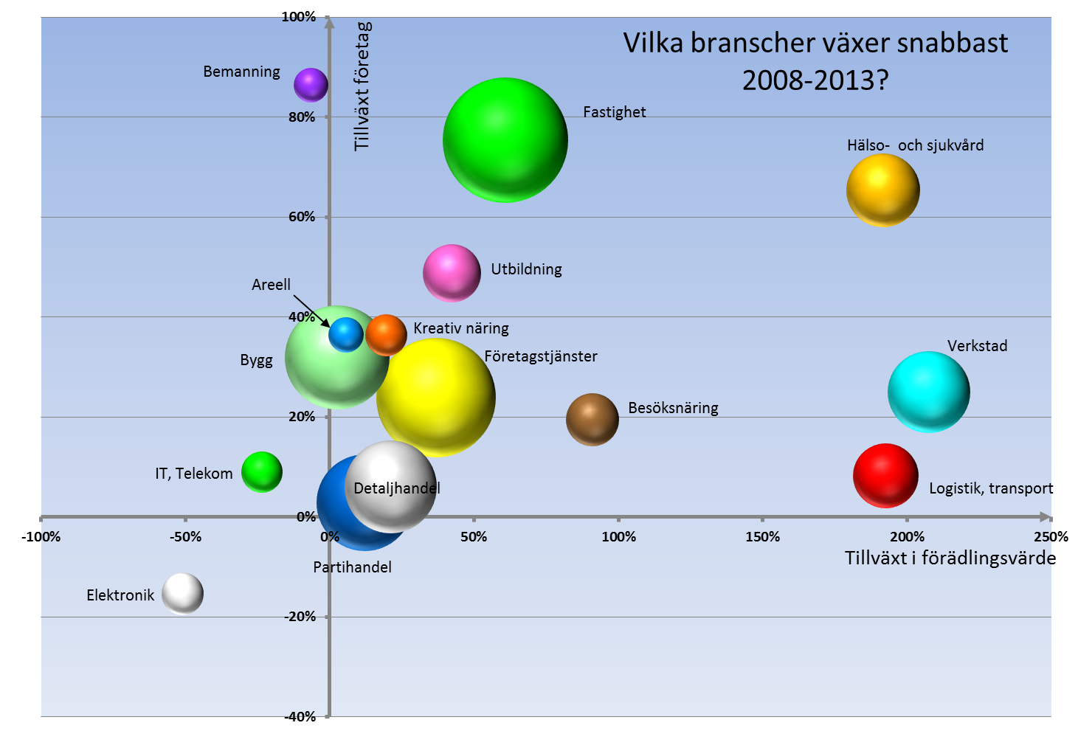
Snabb företagstillväxt inom bl a Bemanning och Fastighet, noterbart att fler verkstadsföretag tillkommer

Slide 38
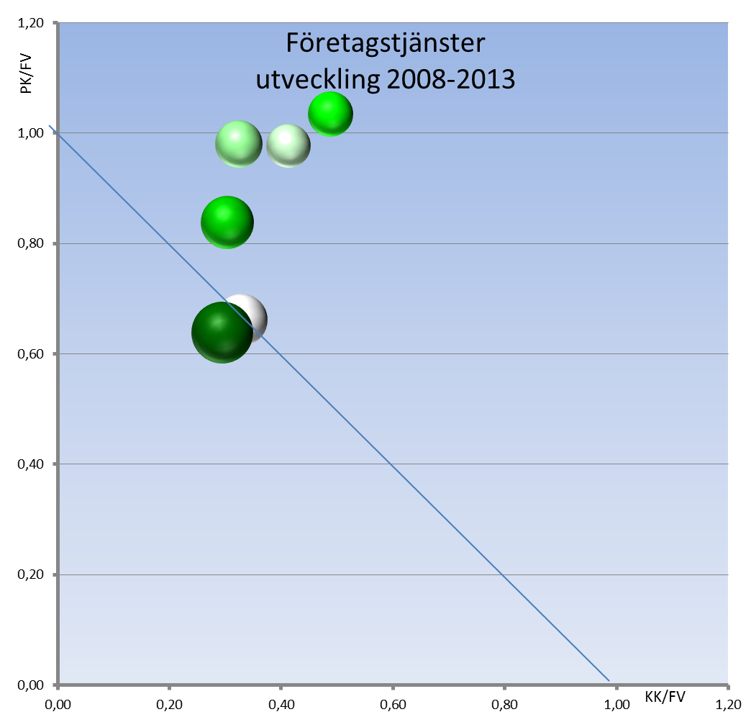
God konkurrenskraft 2013, flera år påverkas starkt av Lexel AB, ett huvudkontorsbolag till Thorsman, så vi ser på utvecklingen utan detta företag

Slide 39
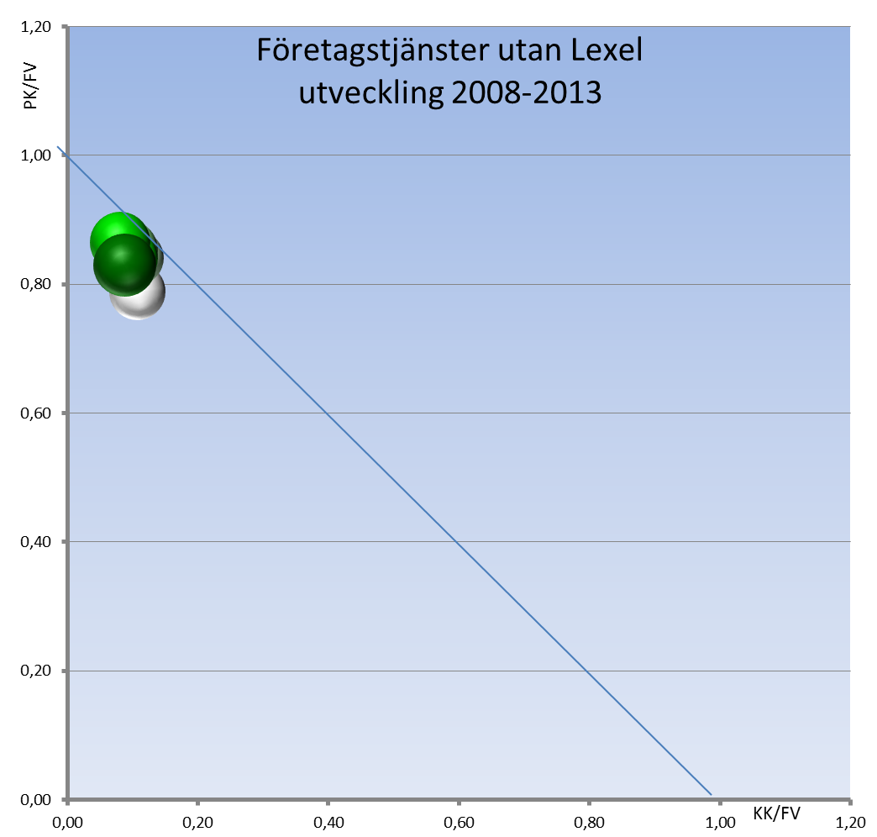
God konkurrenskraft alla år
Tillväxt i förädlingsvärde +26%
Tillväxt i anställda +22%
68 nya företag netto (+24%)

Slide 41
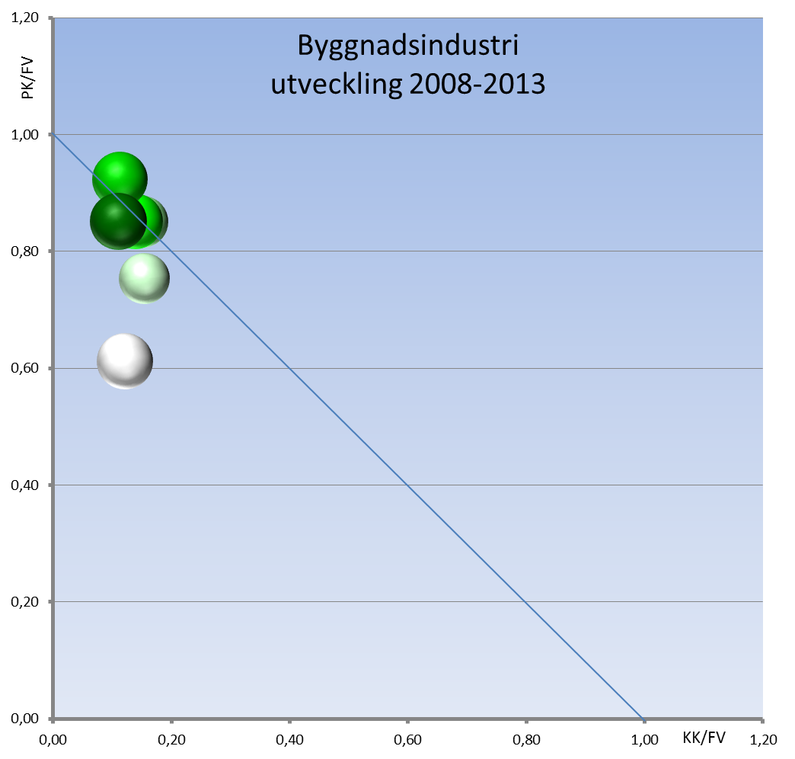
God konkurrenskraft 2013
Tillväxt i förädlingsvärde +3%
Tillväxt i anställda +23%
52 nya företag netto (+32%)

Slide 43
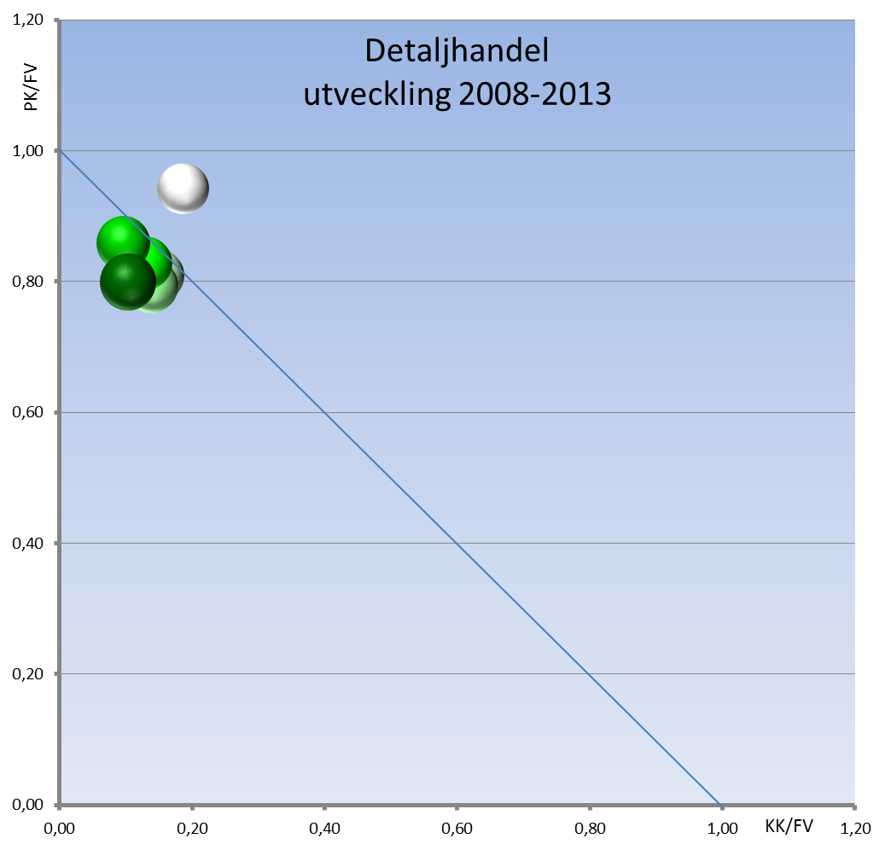
God konkurrenskraft 2013
Tillväxt i förädlingsvärde +21%
Tillväxt i anställda -9%
16 nya företag netto

Slide 45
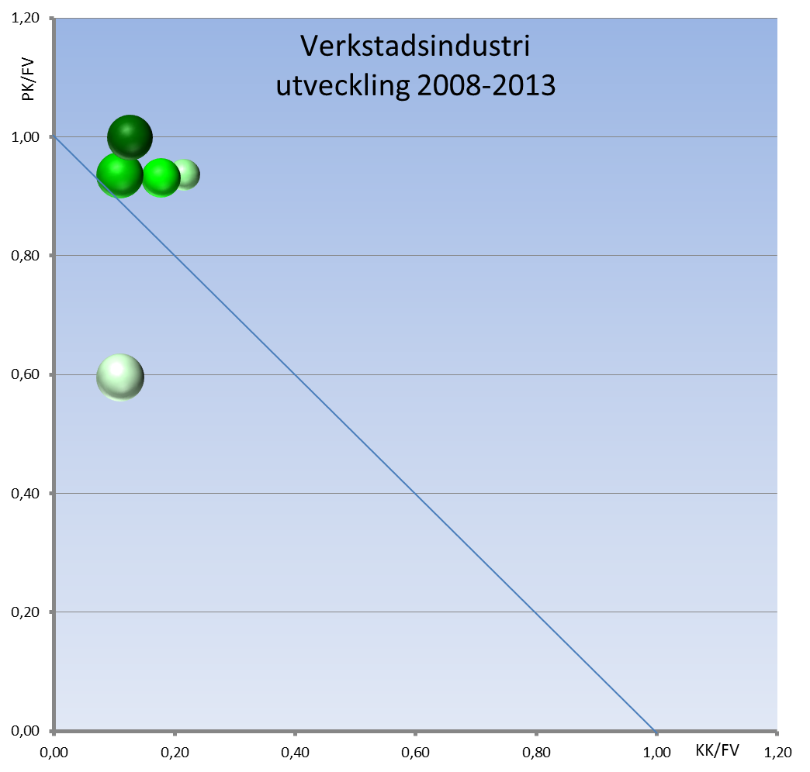
God konkurrenskraft alla år.
Tillväxt i förädlingsvärde +208%, mycket p g a Ebersprächer
Tillväxt i anställda +35%
9 nya företag netto (+25%)

Slide 47
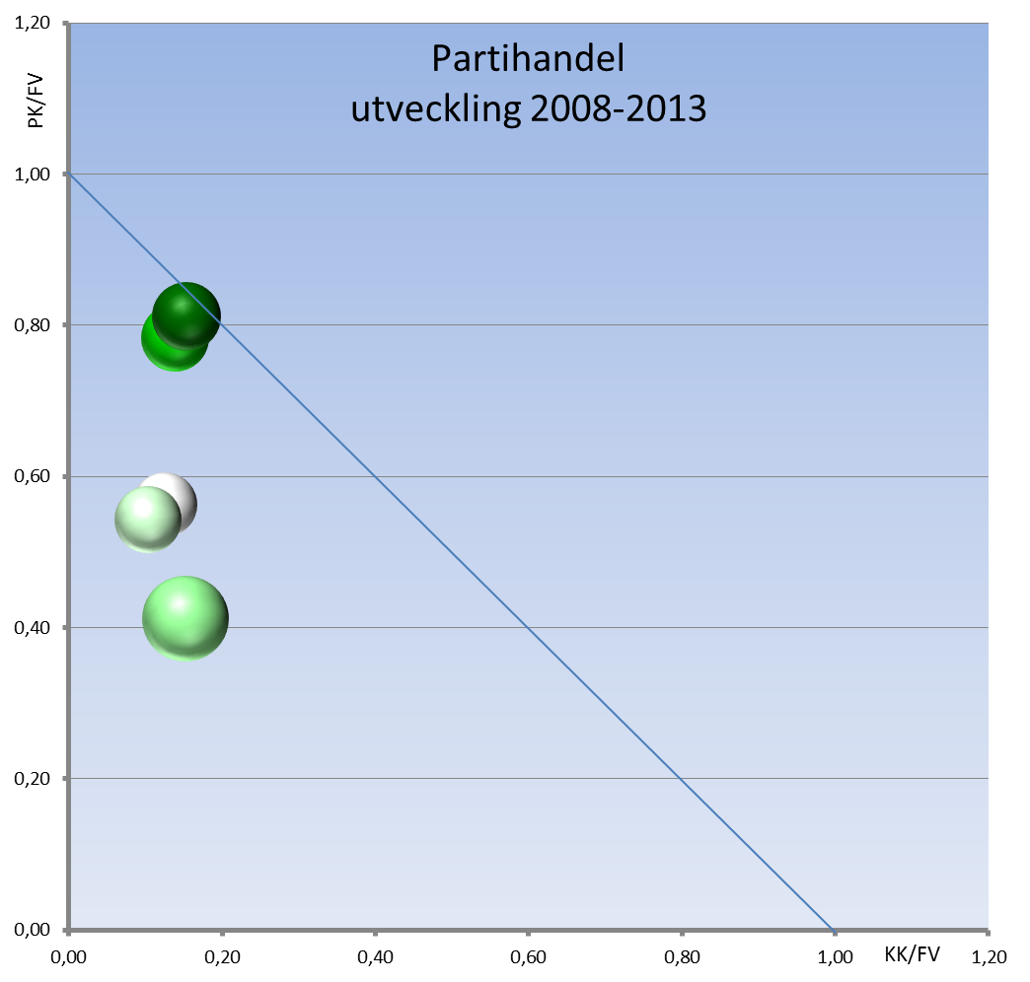
God konkurrenskraft 2013
Tillväxt i förädlingsvärde +12%
Tillväxt i anställda +30%
4 nya företag netto

Slide 49
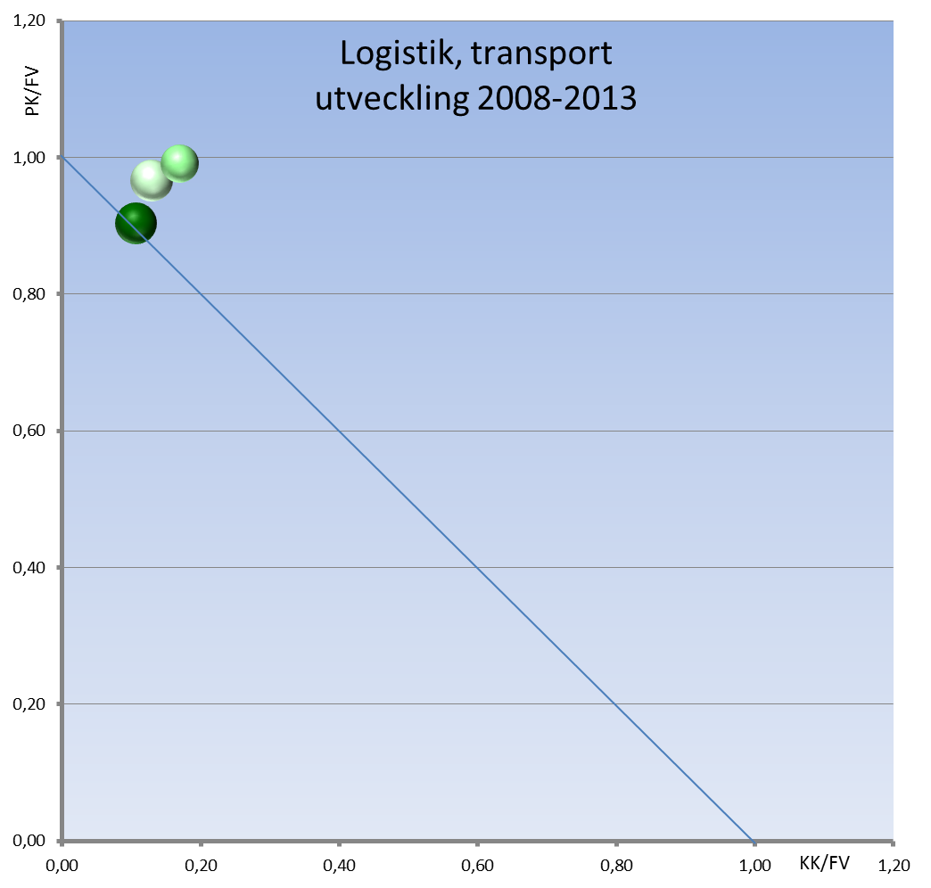
God konkurrenskraft alla år
Tillväxt i förädlingsvärde +193%
Tillväxt i anställda -27%
6 nya företag netto

Slide 51
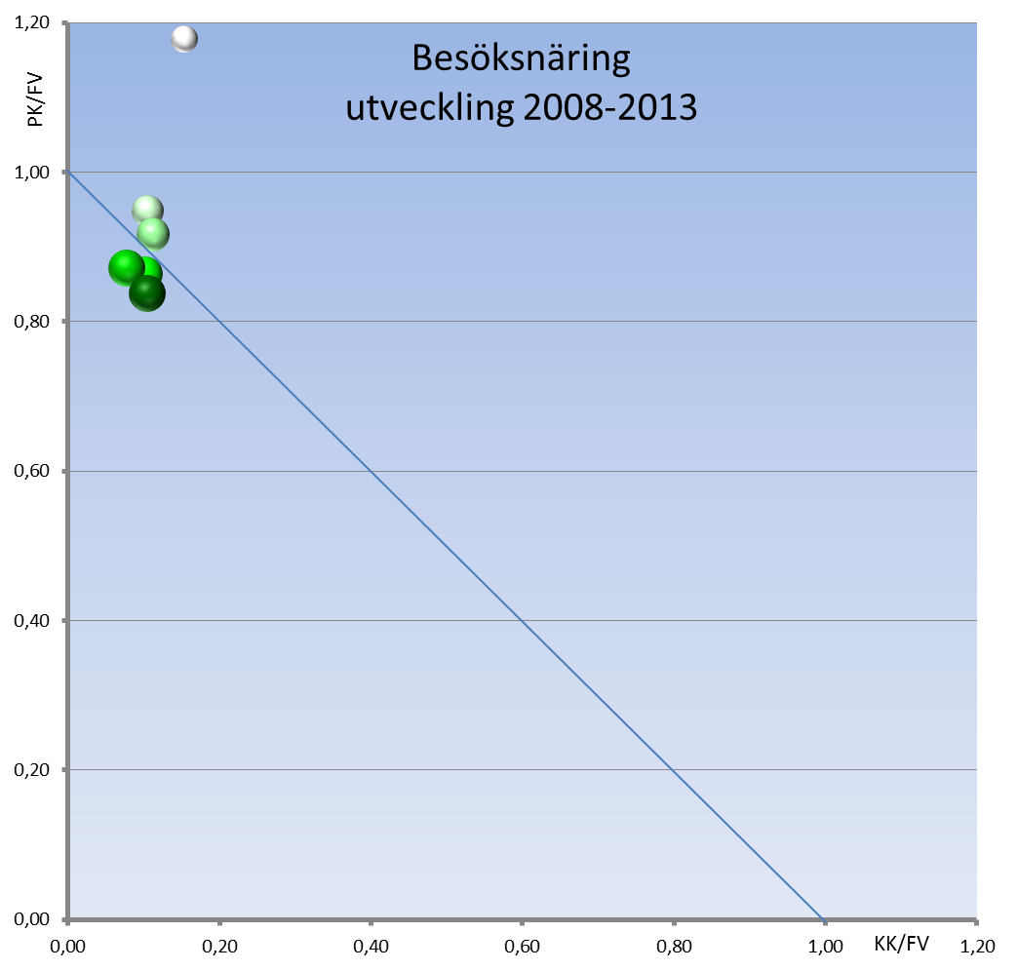
God konkurrenskraft 2013
Tillväxt i förädlingsvärde +91%
Tillväxt i anställda +28%
15 nya företag netto

Slide 53
branschbalans

Slide 54
Branschbalans
Branscher som är basen för näringslivet
Branscher som stödjer den tillverkande sektorn
Branscher som mest är beroende på hur
många som bor i kommunen

Slide 55
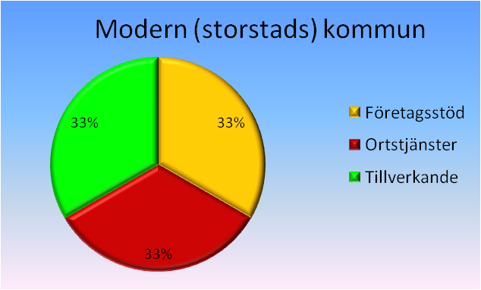
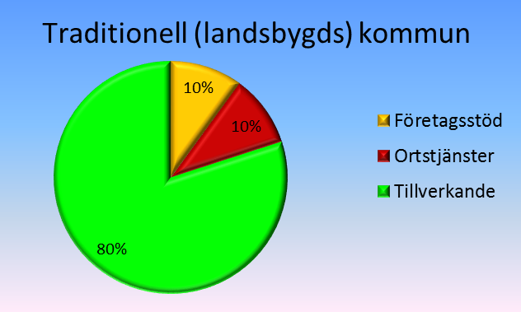
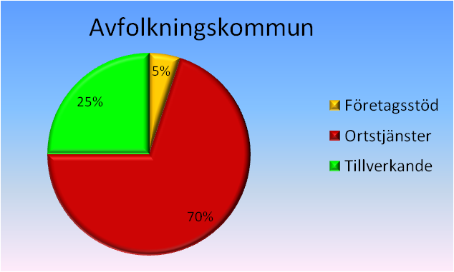
Olika branschbalans, fördelning av Sysselsättning

Slide 56
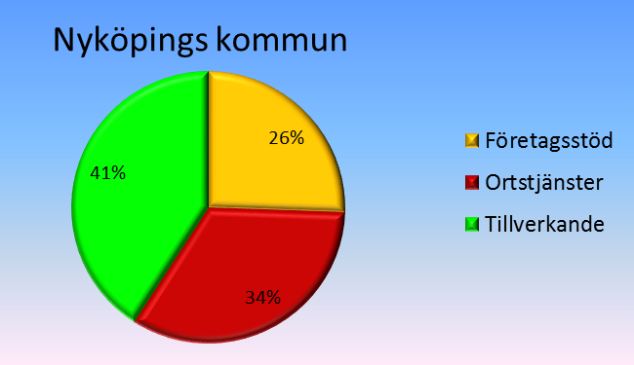
Olika branschbalans, fördelning av Sysselsättning

Slide 57
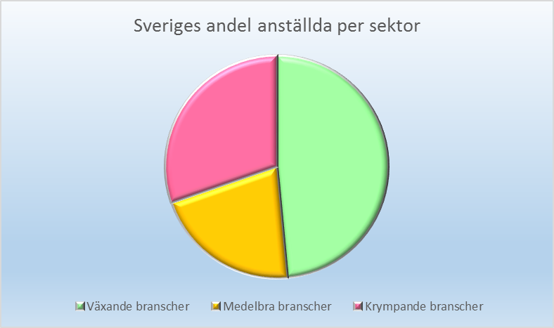
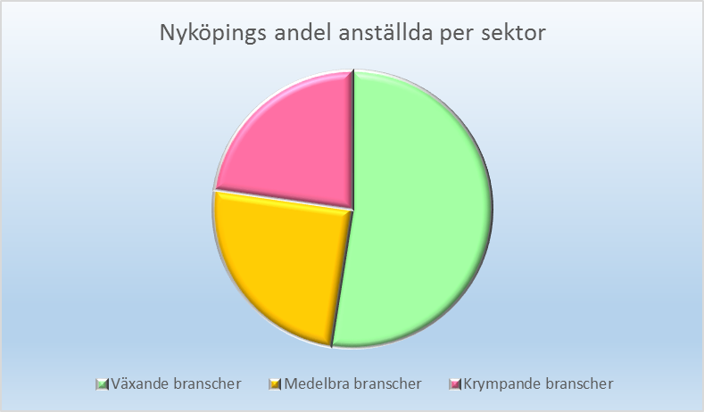
Finns jobben i Nyköping inom sveriges växande eller krympande branscher?
Vi ser på tillväxten i antal anställda 2008-2013 för olika branscher i Sverige
De branscher som växer mer än Sverigemedel (+7%) kategoriseras som ”växande” sektor
De som växer ungefär som Sverigemedel ingår ”medelbra”, övriga ingår i ”krympande”
Vi ser på hur de anställda fördelar inom respektive sektor;
Nyköping har en större andel som arbetar inom växande och medelbra branscher

Slide 58
Sammanfattning: branscher
Styrkor:
God konkurrenskraft för flertalet stora branscher
Flest nya jobb inom Hälso- och sjukvård (ofta privatisering), följt av Bygg, Företagstjänster, Verkstad och Partihandel
Snabb företagstillväxt inom bl a Bemanning och Fastighet, noterbart att fler verkstadsföretag tillkommer
Stor andel av jobben finns inom ”växande” och medelbra” sektorer
Svagheter:
Något svag position för Verkstad, IT/Telekom och Plast, gummi (beroende på svagare resultat i dominerande företag) samt i Areell sektor.
Detaljhandel, Logistik, Elektronik och Bemanning hör till branscher som tappar jobb
Utrymme finns för en ännu större andel företagstjänster för bättre branschbalans.
Rekommendationer:
Värna om tillverkningsindustrin som viktig motor
Stimulera att fler nya tjänsteföretag tillkommer för att matcha tillverkningsindustrins behov

Slide 59


